Slide 1
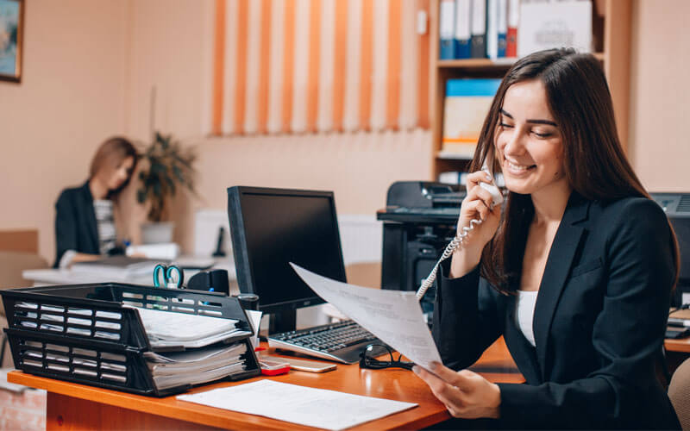
Профессиональная проба
Рассчитай
Специальность: 38.02.01. Экономика и бухгалтерский учёт

Slide 2
Инструкция
Уважаемые ребята!
Вам необходимо внимательно ознакомиться с электронной презентацией «Рассчитай» в течение 5 минут.
По результатам изучения презентации предлагаем Вам рассчитать остаток денежных средств на конец дня у школьника.
Для этой цели Вам необходимо ознакомиться с содержанием презентации. Правильно ли Вы справились с заданием, можно узнать, сравнив Ваши ответы с эталоном ответа.
Желаем удачи!

Slide 3
Бухгалтерский учет необходим каждому предприятию. Ежедневно организация совершает множество хозяйственных операций. Задача бухучета собирать, хранить и обобщать эти данные.

Slide 4
В бухучете есть:
свой язык - это план счетов,
бухгалтерская терминология,
свой закон - это двойная запись,
свои правила, которые устанавливаются государством.

Slide 5
Актив
Начнем с главного понятия в бухучете, ради которого этот учет и существует: актив.
Имущество! Да, имущество - это активы! Бухгалтерский термин АКТИВ. Это то, чем владеет предприятие. Актив - это приход
Счёт
Актив
Поступление, приход
Примеры активов — деньги, материалы, товары, оборудование, то есть всё то, что приносит в конечном итоге прибыль.

Slide 6
Пассив
Бухгалтерский термин ПАССИВ. Пассивы — это источники, формирующие активы. Пассив – это расход.
Счёт
 | Пассив
 | Выбытие, расход
Примеры пассивов — кредиты, капитал, кредиторская задолженность, то есть всё то, из чего формируются активы.

Slide 7

Первые шаги бухгалтера:
Задача:
У школьника, остаток денежных средств, с предыдущего дня -100 рублей. Мама, утром выдала сыну наличные денежные средства, на приобретение канцелярских товаров и столовую. Папа, на дорогу и кино. Бабушка решила побаловать внука и выдала денежные средства на сладости. 200 рублей школьник потратил на краски для рисования; на 350 руб. купил конфет и угостил ими своих одноклассников; на 180 руб. альбом для рисования; на 250 руб. канцелярские товары. Необходимо рассчитать остаток денежных средств на конец дня.
Остаток – 100 руб.
Приход – 550 руб.
Приход – 250 руб.
Приход – 300 руб.
Расход – 200 руб.
Расход – 350 руб.
Расход – 180 руб.
Расход – 250 руб.
Остаток – ? (см. следующий слайд)

Slide 8
Решение представит в следующем виде:
Счёт
Актив | Пассив
Поступление | Выбытие
Остаток на начало дня-
Оборот за день- | Оборот за день-
Остаток на конец дня-

Slide 9
Спасибо за участие!
Предлагаем Вам сверить результаты с эталоном ответа:
Счёт
Поступление | Выбытие
Остаток на начало дня-100 руб.
550 руб. 250 руб. 300 руб. | 200 руб. 350 руб. 180 руб. 250 руб.
Оборот за день-1100 руб. | Оборот за день-980 руб.
Остаток на конец дня-220 руб.

Slide 10


Приглашаем Вас учиться в ГАПОУ ИО «Иркутский технологический колледж» !
Ждем Вас по адресу:
г. Иркутск, ул. Байкальская, дом 255,
Телефон приёмной комиссии: 8(3952) 35-15-30
ДО ВСТРЕЧИ В НОВОМ УЧЕБНОМ ГОДУ!

